Slide 1
Marketing
Segmentace

Slide 2
„Nebude žádný trh pro produkty, které se trochu líbí všem, ale jen pro produkty, které se někomu líbí hodně“ Kotler, 2007

Slide 3
Podle Portera je strategie funkční když:
Podrobně známe zákazníka
Víme, čeho si zákazník opravdu cení, co ho těší, na co má
……….proto segmentujeme
Známe svoje konkurenty
Máme jedinečnou diferenciaci
Je naše diferenciace dynamická

Slide 4
Základní pojmy
Individualizovaný marketing (costumized marketing)
Hromadný (mass marketing) marketing
Cílený marketing
Segmentace
Targeting
Positioning

Slide 5
Segmentace trhu
Segmentace trhu je proces plánování, který rozdělí velký trh na menší homogenní celky (cílové skupiny), které se vzájemně liší svými potřebami, charakteristikami a nákupním chováním … V druhém kroku si firma zvolí ten segment trhu, který nejlépe odpovídá jejímu poslání a stanoveným cílům.

Slide 6
Segmentace trhu
Vychází se z rozdělení trhu:
Průmyslový trh
Spotřební trh
Základní segmentace trhu:
Demografické faktory
Geografické faktory
Psychografické (věk, zájmy, názory,…)
Behaviorální (mezní užitek, uživatelský status, připravenost k nákupu,…)

Slide 7
Segmentace na průmyslovém trhu
demografická: odvětví, velikost odběratele, umístění (geografické);
provozní: technologie, uživatelský status (lehký, střední a silný uživatel, neuživatel), schopnosti zákazníka;
nákupní přístupy: organizace nákupu, stávající obchodní vztahy (nové, modifikované, opakované), nákupní politika, nákupní kritéria (leasing, tendr, cena, platební podmínky, dodací podmínky), struktura vnitřního členění, obecná pořizovací strategie;
situace: naléhavost, aplikační specifika, velikost objednávky (rychlé a náhlé, promptní dodávky);
osobní: vstřícnost, vzájemná podobnost a náklonnost, postoj k riziku, věrnost.

Slide 8
Segmentace na spotřebitelském trhu
demografická kritéria: věk (v různé škále členění), pohlaví, velikost rodiny, počet dětí, životní cyklus rodiny, vzdělání, povolání, příjem, vybavení domácnosti;
etnografická kritéria: národnost, rasa, náboženství, folklorní etniky;
fyzický (fyziologická) kritéria: zdravotní stav, fyziologické a antropometrické dispozice;
geografická kritéria: bydliště, země, město, čtvrtě a sídliště, hustota osídlení, rozměr regionů, morfologie krajiny, podnebí;

Slide 9
Demografie - příjem
Dove 100 g 31 Kč vs Fa 90 g za 11 Kč

Slide 10
Demografie - věk
Časopis pro 3-6 a pro začínající čtenáře 6-9

Slide 11
Demografie - pohlaví
Časopis pro holky a pro kluky

Slide 12
Demografie – fáze životního cyklu
Auto pro singles Mercedes vs. rodinný vůz KIA

Slide 13
Segmentace na spotřebitelském trhu
sociopsychografická kritéria: životní styl, osobnost, status, sociální třída;
behaviorální kritéria (nákupní chování): status uživatele, nákupní příležitost, užitky, stupeň užívání – frekvence nákupů, status věrnosti k produktu, postoj k výrobku, stupeň připravenosti.

Slide 14
Behaviorální kritéria – frekvence nákupů
Paretovo pravidlo

Slide 15
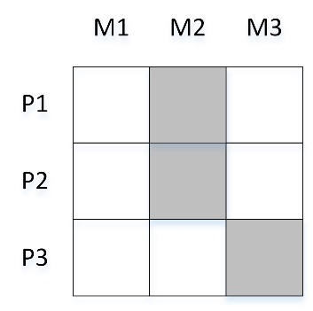
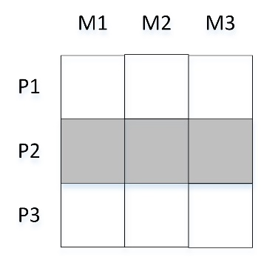
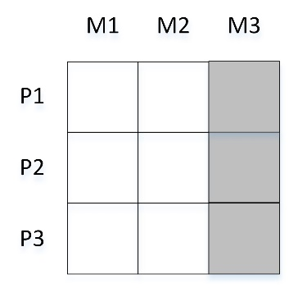
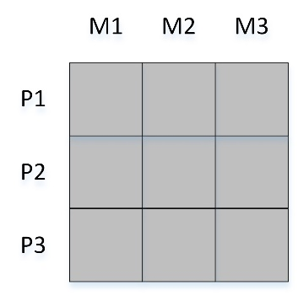
Zacílení
Výběrová specializace
Soustředění se na 1 segment
Výrobková specializace
Tržní specializace
Plné pokrytí

Slide 16
Fáze segmentace
Fáze segmentace | Popis
1. Fáze – výzkum trhu | Cílem této fáze je zhodnotit možnosti prodeje vašich produktů, odhadnout velikost budoucí poptávky - vymezit segmentační kritéria. Tato fáze je založena na metodách marketingového výzkumu.
2. Fáze – profilování segmentů | Analytická fáze segmentace trhu. Rozčlenění zákazníků do menších homogenních skupin dle segmentačních kritérií. Výsledky z dotazníku zpracujeme do přehledných tabulek. Analýzou vzniklých údajů vznikne několik shluků s podobnými potřebami a charakteristikami (stejné postoje, podobná věková hranice a pod.). Shluky je třeba pojmenovat podle dominantních rozlišujících charakteristik. Cílem je vytvořit dostatečný počet odlišných segmentů.
3. Fáze – tržní zacílení | Vyhodnocení atraktivity a vhodnosti jednotlivých segmentů. Volba jednoho nebo několika cílových segmentů, na které se bude firma zaměřovat.

Slide 17
Notes:
Zdroj: http://www.ipodnikatel.cz/Strategie-podnikani/marketingovy-mix-a-segmentace-trhu-jako-zakladni-kamen-uspesneho-podnikani/Ilustrativni-priklad-marketingoveho-mixu.html

